Slide 1
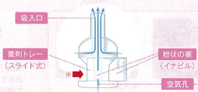


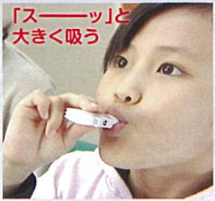
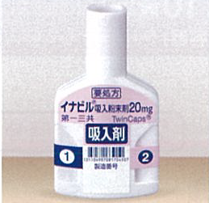
吸入手順・評価票
イナビル
デバイス各部位の名称と注意点
※吸入時は、空気孔をふ
さがないように持って
ください。
※体を起こしながら吸入
してください。
操作方法 | ポイント
①お薬を集めます | □薬剤トレーをスライドさせない状態で 軽く“トントントン”とたたき、容 器内のお薬を下に集めます。 スライドさせた状態で吸入容器を たたかないでください
② をスライドさせて⇒吸入 | □薬剤トレー を矢印方向へ端まで しっかりとスライドさせます。 （空気孔をふさがないでください） □軽く息をはいてから吸入口をくわえます。 （吸入口を奥までしっかりくわえてください） ※体を起こしながら吸入してください □「ス ッ」と大きく吸い、２～３秒 息を止めた後、吸入口に息を吹きか けないようにゆっくりと息をはきます。
③ をスライドさせて ⇒吸入 | □薬剤トレー を矢印方向へ端まで しっかりとスライドさせます。 □軽く息をはいてから吸入口をくわえます。 ※体を起こしながら吸入してください □「ス ッ」と大きく吸い、２～３秒 息を止めた後、吸入口に息を吹きか けないようにゆっくりと息をはきます。
④元の状態に戻す | □薬剤トレー をスライドさせて、必ず 元の状態に戻してください。 □吸い残しをなくすために、もう一度 ①～③を繰り返してください。
2018年 埼玉吸入療法サポートネットワーク v180114

